Slide 1
Ochrana přírody
Proč chránit přírodu?
Udržení přírodních zdrojů pro člověka – viz dříve
Ochrana biodiverzity (živé složky)
Ochrana geodiverzity (neživé složky)

Slide 2
Biodiverzita
Vývoj ekosystémů probíhá prakticky od vzniku života na Zemi po 3,5 miliardy let
Člověk součástí ekosystémů asi 2 miliony let
Výraznější vliv člověka: Od neolitické revoluce (okolo 9 000 př. n. l., tedy po dobu 11 000 let)
Další velký zlom: Počátek průmyslové revoluce okolo roku 1750
Počet obyvatel v různých letech
http://www.worldometers.info/world-population/world-population-by-year/
Hlavním cílem ochrany přírody je biodiverzita
Biodiverzita (biologická diverzita) = Rozmanitost živých forem, zahrnuje nejen počet druhů, ale i počet jedinců každého druhu

Slide 3
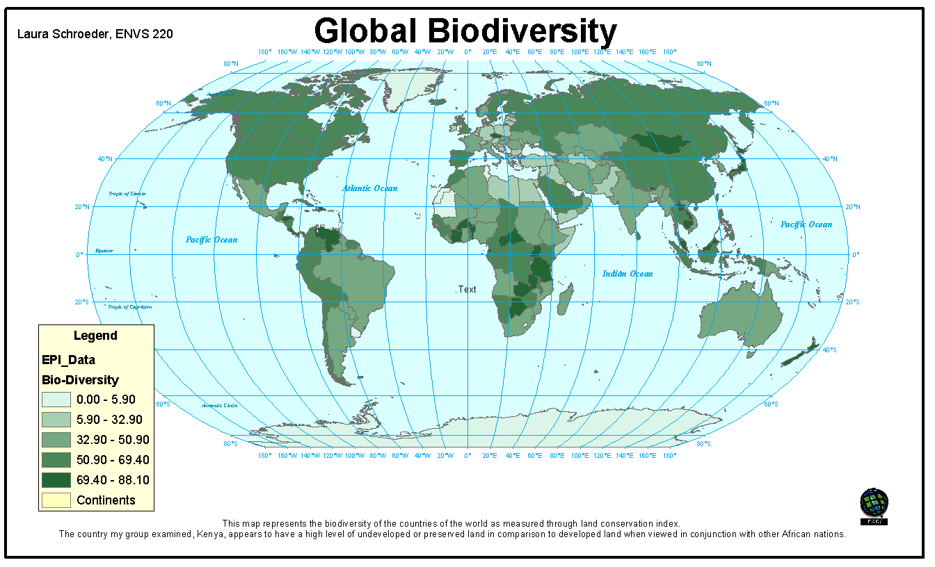
Biodiverzita
Biodiverzita (biologická diverzita) – počet druhů a počet jedinců každého druhu
Na Zemi asi 14 milionů organismů
Popsáno asi 1,7 milionu
Nejlépe popsané: Vyšší rostliny a obratlovci
Nejméně popsané: Bakterie a členovci (korýši, pavoukovci a další)
Podle lokality: Nejméně probádané jsou hlubokomořské ekosystémy
Popsáno je asi 1% mořských mikrobů

Slide 4
Biodiverzita
Světový fond ochrany přírody WWF (World Wildlife Fund) definoval v roce 1989 biodiversitu takto: „Je to bohatství života na Zemi, miliony rostlin, živočichů a mikroorganismů, včetně genů, které obsahují, a složité ekosystémy které vytvářejí životní prostředí.“

Slide 5
Geodiverzita
Rozmanitost zemských materiálů, forem a procesů
Materiály: Nerosty, horniny (směsi nerostů), fosílie (zkameněliny), půdy a voda
Formy: Vrásy, zlomy, povrchové tvary
Přírodní procesy: Tektonika, sedimentační procesy, vývoj půdy

Slide 6
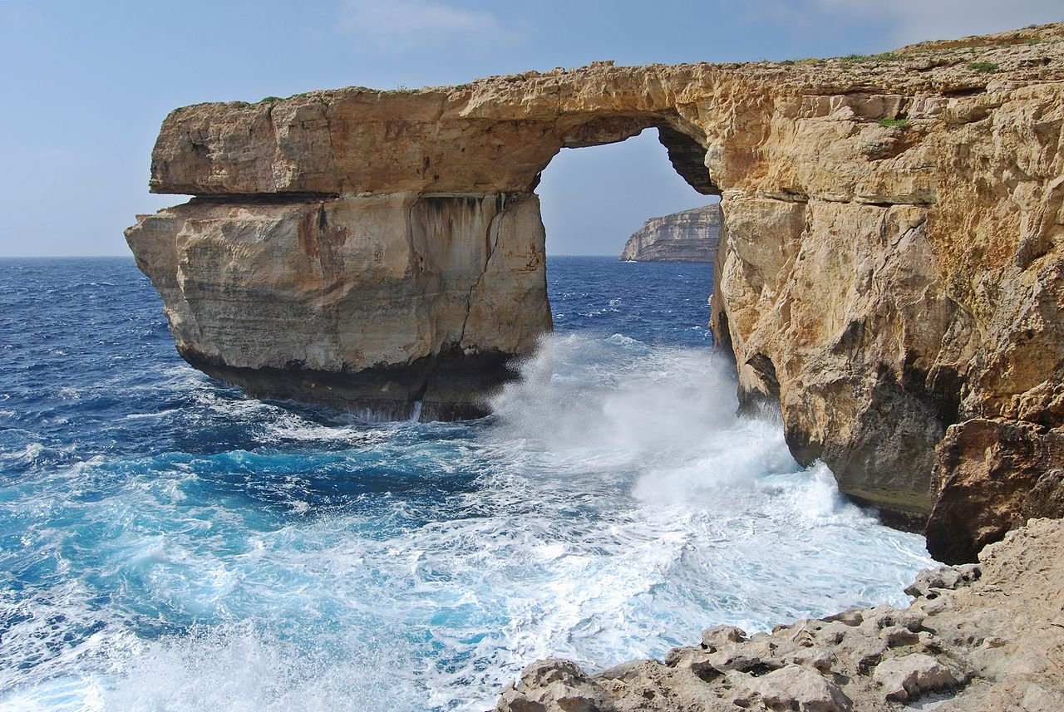
Geodiverzita - příklad
Azurové okno: Vápencová skalní brána na ostrově Gozo na Maltě
Zhroutila se 8. března 2017 do moře (v důsledku přirozené eroze)

Slide 7
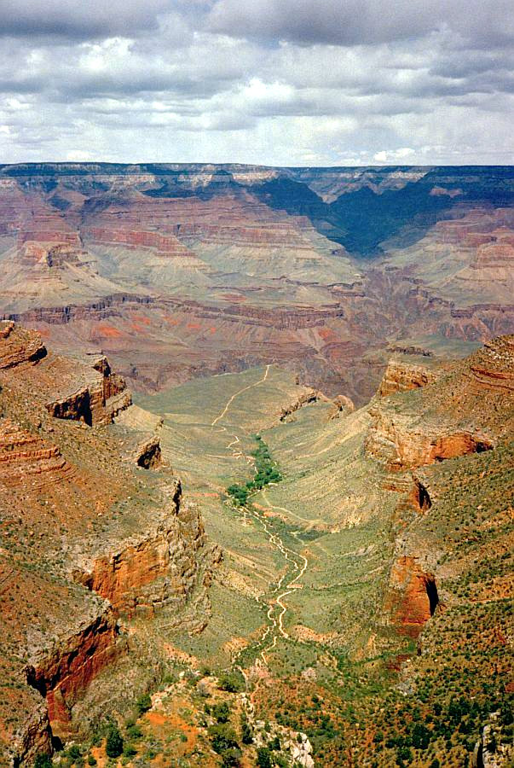
Geodiverzita - příklad
Grand Canyon (USA) vyhloubený řekou Colorado

Slide 8
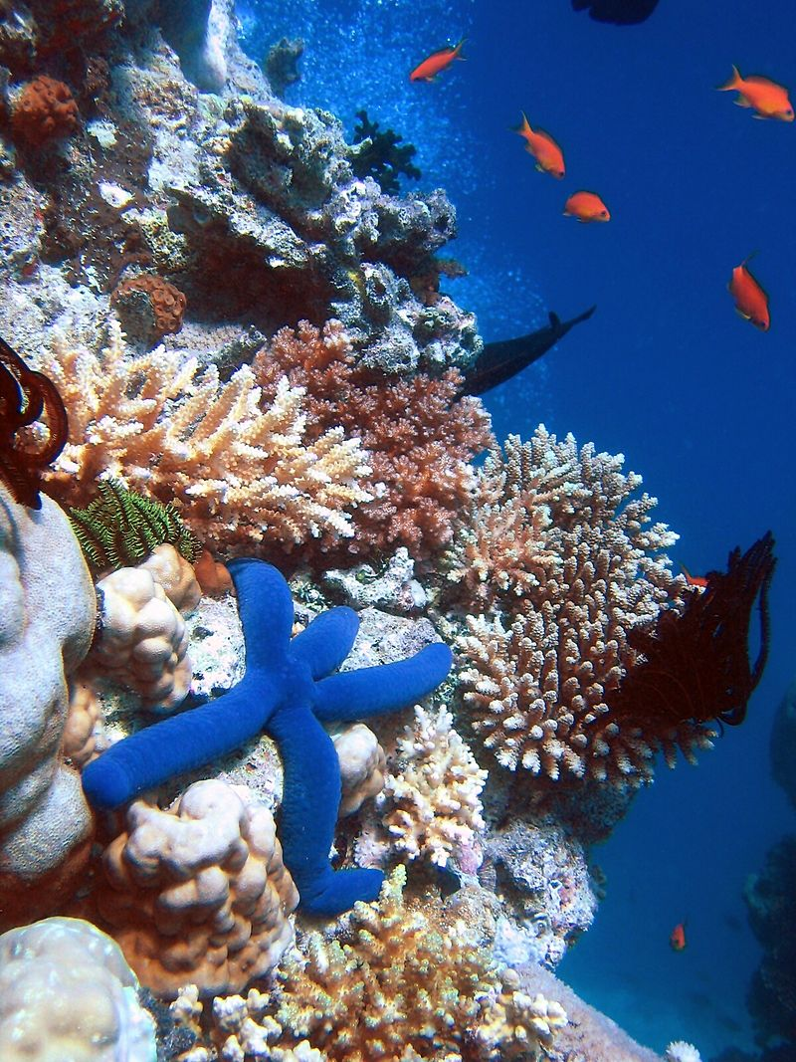
Rozložení druhové rozmanitosti
Počet druhů se zvyšuje od pólů k rovníku
Druhově nejbohatší suchozemský ekosystém: Tropický deštný les
Druhově nejbohatší vodní ekosystém: Korálový útes (obrázek: Velký bariérový útes u Queenslandu, Austrálie)

Slide 9
Vznik a zánik druhů
Zánik druhu (extinkce) = Jeho jedinci se nedokáží přizpůsobit novým podmínkám a vymírají
Nový druh: Vzniká nejčastěji vlivem geografické izolace – oddělení od původní populace, větší vliv náhodné změny v genetickém materiálu
Vývoj nového druhu je dlouhodobý proces, který trvá desítky až stovky tisíc generací
Odhady: Vymřelo 95 – 99% druhů, které na Zemi žily
Během posledních 500 let bylo vyhubeno 485 známých živočichů a 584 známých rostlin

Slide 10
Použité zdroje
Pavel Červinka a kolektiv: Ekologie a životní prostředí, Nakladatelství České geografické společnosti, s. r. o., Praha 2012
Martin Braniš: Základy ekologie a ochrany životního prostředí, Informatorium, Praha 1997
http://cs.wikipedia.org
http://en.wikipedia.org
http://fr.wikipedia.org
http://www.enviwiki.cz
http://www.sumavainfo.cz
http://www.turistika.cz
http://www.krnap.cz
http://www.itras.cz

